Slide 1

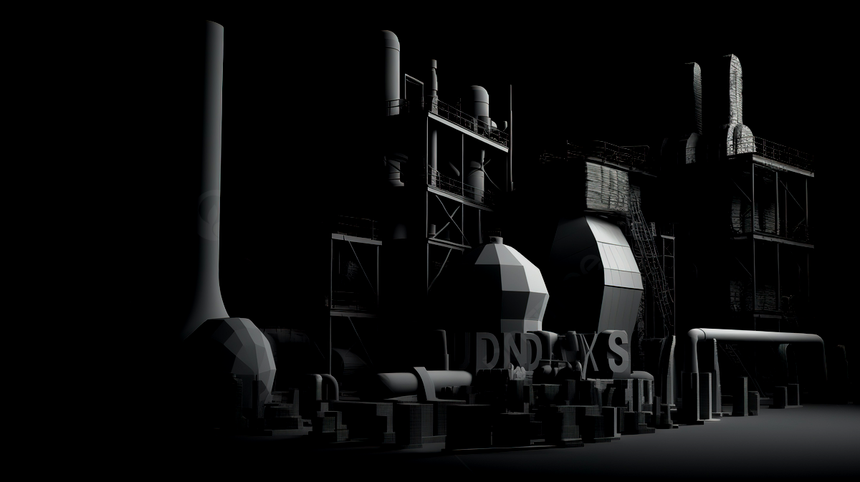



SEMINAR PROPOSAL TUGAS AKHIR
PABRIK ALUMINUM POTASSIUM SULFAT DARI POTASSIUM SULFAT DAN ALUMINUM SULFAT DENGAN PROSES KRISTALISASI
Disusun Oleh :
Dimas Hafidz Maulana Mohammad Rizky Maulana
(19031010153) (19031010146)
Dosen Pembimbing :
Ir. Caecilia Pujiastuti, MT.
Dosen Penguji 1 : Dosen Penguji 2 :
Ir. Retno Dewati, MT. Dr. Ir. Shinta Soraya Santi, MT.

Slide 2
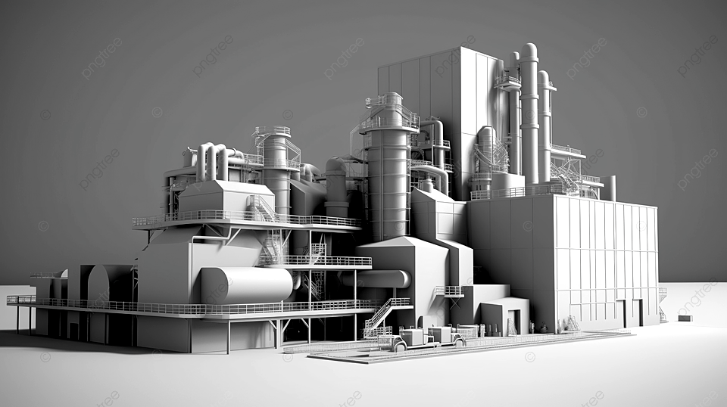
LATAR
BELAKANG
01

Slide 3
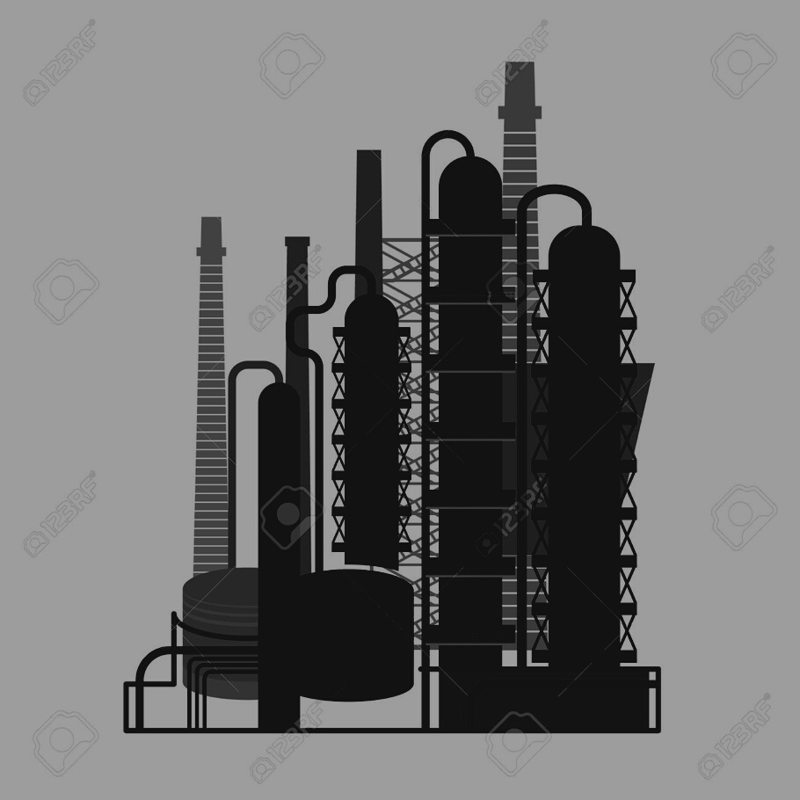
Kebutuhan Aluminum potassium sulfat yang meningkat di Indonesia.
Permintaan pasar dunia terhadap Aluminum Potassium Sulfat.
Belum ada pabrik Aluminum potassium sulfat yang berdiri di Indonesia.

Slide 4
KEGUNAAN
ALUMINUM POTASSIUM SULFAT
02

Slide 5
3.Industri Pengawet
Sebagai pengawet makanan dan ikan
4.Industri Kosmetik
Sebagai bahan toner karena mempunyai sifat astringent
5.Industri Tekstil
Sebagai mordan (pengikat warna) dalam pewarnaan
1.Industri Kimia
Sebagai bahan pengeras untuk produksi semen marmer
2.Industri Kesehatan
Sebagai bahan baku pembuatan deodorant

Slide 6
KAPASITAS
PRODUKSI
03

Slide 7
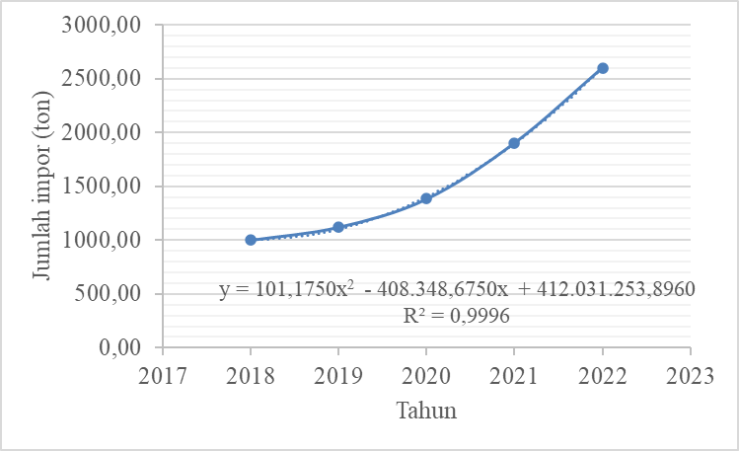
Data Impor Aluminum Potassium Sulfat di Indonesia
Tahun | Juta Ton/Tahun
2018 | 1001,82
2019 | 1122,15
2020 | 1383,44
2021 | 1903,60
2022 | 2602,72

Slide 8
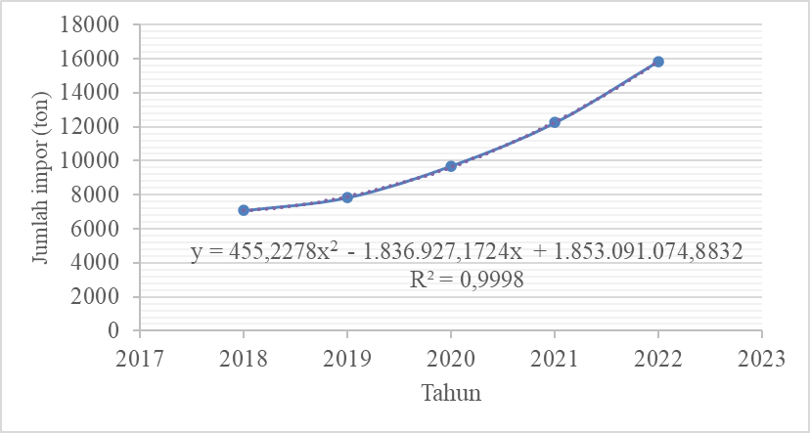
Data Impor Aluminum Potassium Sulfat di Berbagai Negara
Tahun | Data Impor Luar Negeri (Ton) |  |  |  |  | Total
 | Korea | Jepang | India | Malaysia | USA
2018 | 958,7 | 2126,3 | 142,586 | 273,503 | 3590,299 | 7091,388
2019 | 545,571 | 2432,45 | 559,952 | 428,976 | 3890,139 | 8457,088
2020 | 597,635 | 2142,018 | 1045,979 | 252,275 | 5672,349 | 9910,256
2021 | 1550,45 | 1408 | 2111,735 | 390,95 | 6790,2 | 12551,335
2022 | 2748,127 | 2703,32 | 2470,703 | 567,972 | 7369,552 | 14059,674

Slide 9

Maka, kapasitas pabrik yang akan direncanakan :
Kapasitas = kebutuhan dalam negeri + kebutuhan luar negeri
= 9.146,2460 + 47.359,8946
= 56.506,1406 ton/tahun $≈$ 60.000 ton/tahun

Slide 10
BAHAN
BAKU
04

Slide 11
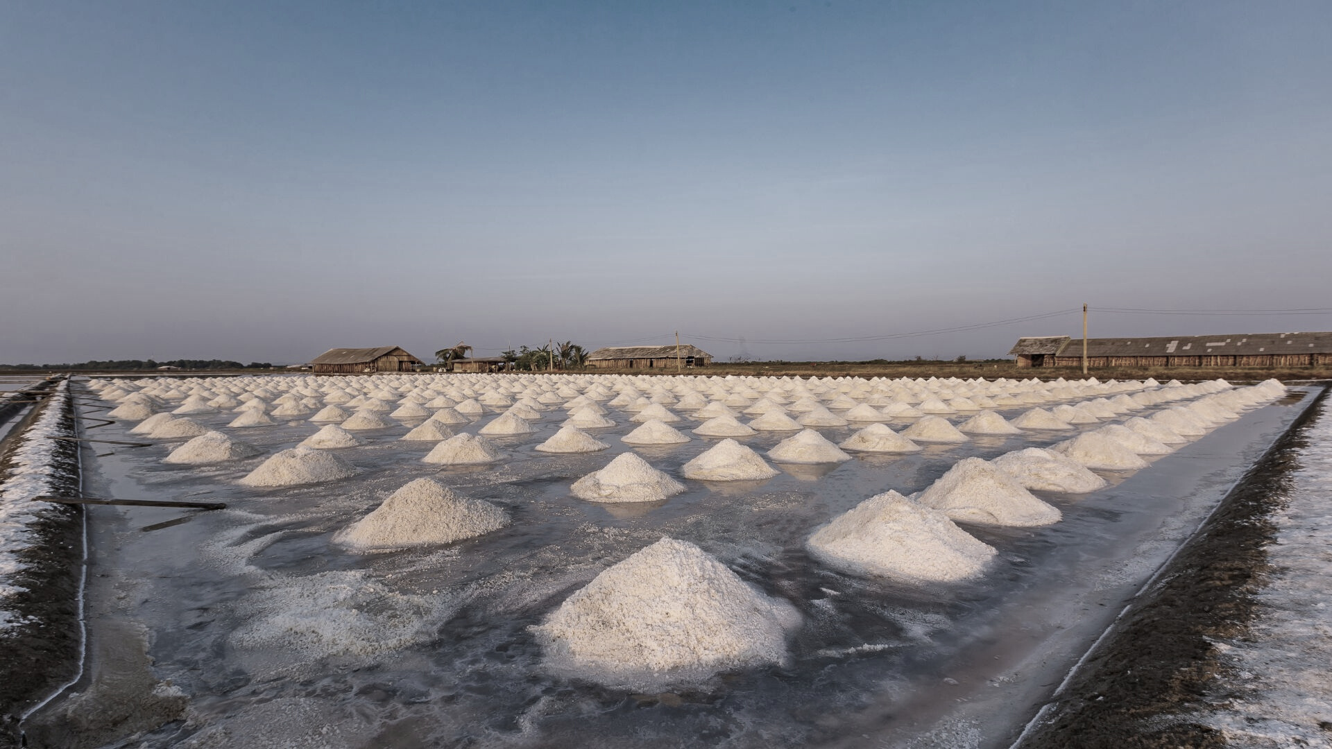
ALUMINUM SULFAT
Sifat Fisika
Rumus Kimia : Al₂(SO₄)₃
Massa Molar : 342.15 g/mol
Bentuk : Padatan kristal putih
Densitas : 2.672 g/cm³
Titik Lebur : 770°C
Kelarutan : 36.4 g/100 mL pada20°C
89.0 g/100 mL pada 100°C
Sifat Kimia
Mudah larut dalam air
Hampir tidak larut dalam alkohol

Slide 12
POTASSIUM SULFAT
Sifat Fisika
Rumus Molekul : K₂SO₄
Massa Molar : 174,26 g/mol
Bentuk : Padatan
Densitas : 2,66 g/cm³
Titik lebur : 1069°C
Kelarutan : 110 g/l pada 20°C
Sifat Kimia
Mudah larut dalam air
Tidak mudah terbakar

Slide 13
PRODUK
UTAMA
06

Slide 14
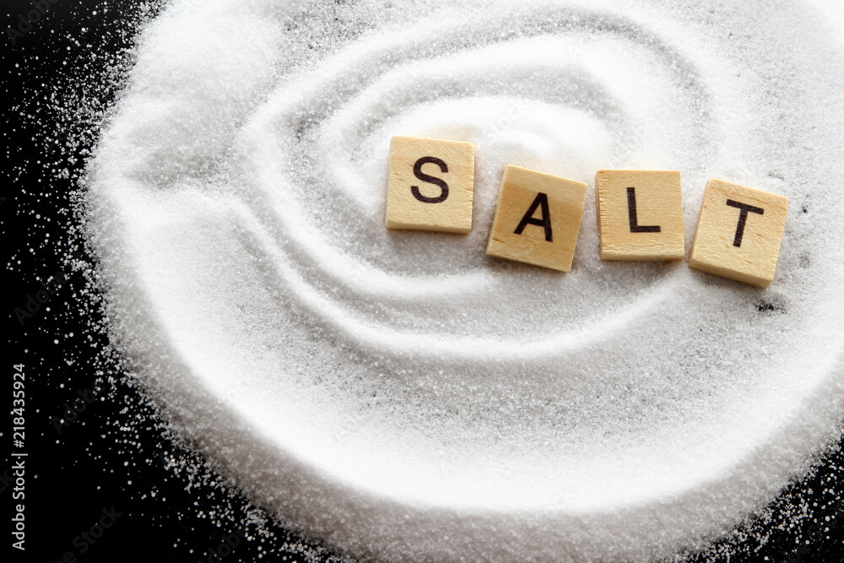
Aluminum Potassium Sulfat
Sifat Fisika
Rumus Molekul : K₂SO₄.Al₂(SO₄)₃.24H₂O
Massa molar : 474.4 g/mol
Warna : bening
Bentuk : Padatan kristal
Densitas : 1,75 g/cm³
Kelarutan dalam air : 14.00 g/100 mL (20,5°C)
Sifat Kimia
Larut dalam air dan asam encer
hampir tidak larut dalam alkohol anhidrat, aseton, dan metil asetat

Slide 15
PEMILIHAN LOKASI PABRIK
08

Slide 16
Alasan Pemilihan Lokasi
dengan mempertimbangkan beberapa faktor, diantaranya :
Bahan Baku
Pemasaran
Tenaga Listrik dan Bahan Bakar
Persediaan air
Transportasi
Buangan Pabrik
Tenaga Kerja
peraturan pemerintah dan daerah

Slide 17
PEMILIHAN
PROSES
09

Slide 18
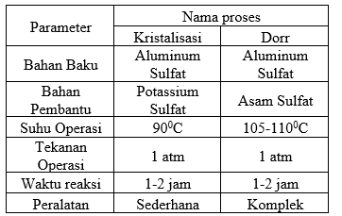
Dari tinjauan proses pembuatan alumunium potassium sulfate diatas maka dipilih proses kristalisasi dengan faktor pertimbangan :
1. Bahan baku aluminium sulfat dan potassium sulfat mudah didapat.
2. Suhu operasi yang digunakan lebih rendah (900C) dibanding proses Dorr.
3. Peralatan lebih sederhana (Reaktor yang digunakan cukup satu).Dibanding proses Dorr yang memerlukan alat Reaktor dan Thickener (tangki pengendapan) lebih dari satu.

Slide 19
REAKSI
10

Slide 20
Reaksi :
Al₂(SO₄)_{3(l)} + K₂SO_{4(l)} + 24H₂O_{(l)} → Al₂(SO₄)₃.K₂SO₄.24H₂O_{(l)}

Slide 21
FLOWSHEET
DASAR
11

Slide 22
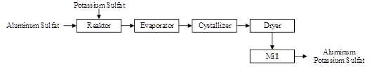

Slide 23
FLOWSHEET
PENGEMBANGAN
12

Slide 25
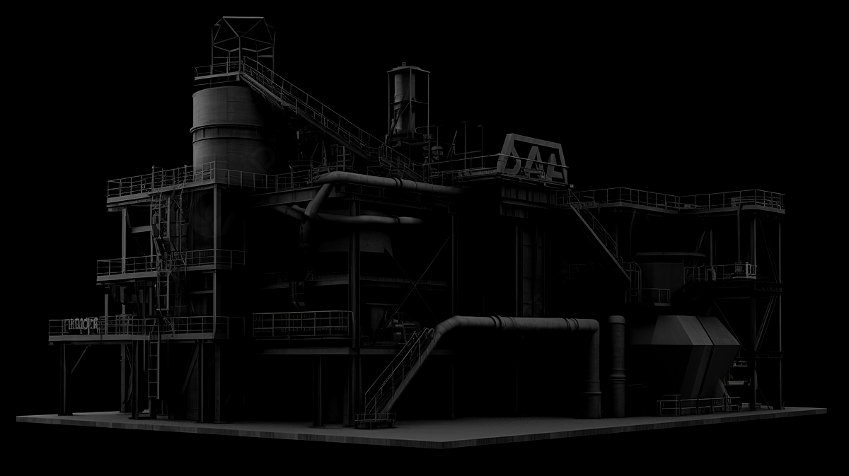
TERIMA KASIH

